Slide 1
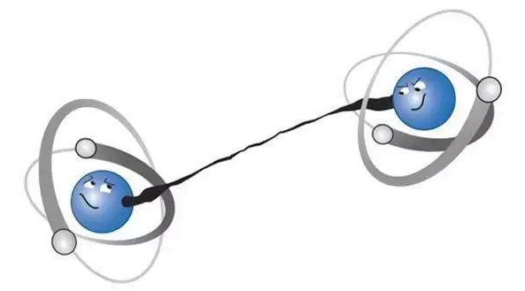
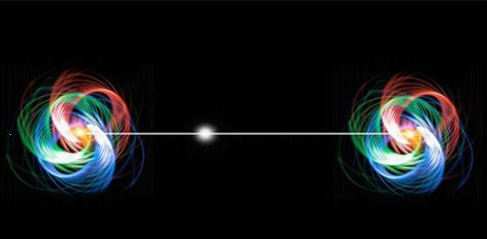
6.2 静电场 电场强度
电荷之间的作用力以什么为媒介呢？
一、 静电场
早期：电磁理论是超距作用理论
后来: 法拉第提出场的概念（中间媒介电场，作用力传递需要时间）

Slide 2
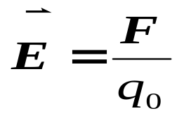
电场基本性质：对位于其中的电荷会施以力的作用。
力的角度研究电场的性质和规律，引入电场强度概念。
二、电场强度（场强）
带电量足够小
场源电荷Q
产生电场的电荷
检验电荷q₀
质点
定义：
电场中某点的电场强度的大小等于单位电荷在该点受力的大小，其方向为正电荷在该点受力的方向。

Slide 3
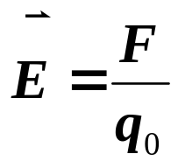
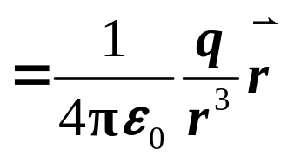





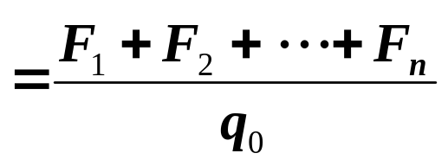



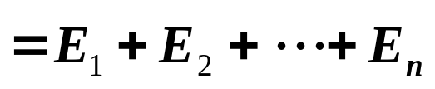



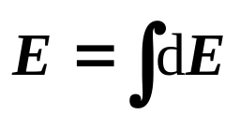


三、 电场强度叠加原理
1. 点电荷产生的场强
2. 点电荷系的场强
点电荷系在某点 P 产生的电场强度等于各点电荷单独在该点产生的电场强度的矢量和 — 电场强度叠加原理
3. 连续分布带电体的场强
P

Slide 4





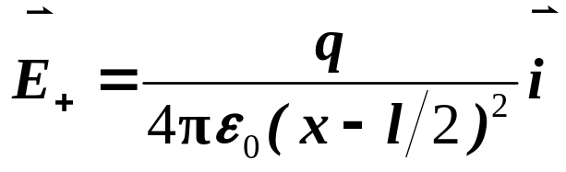
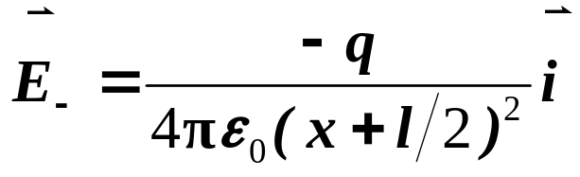
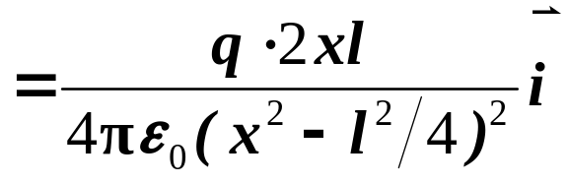
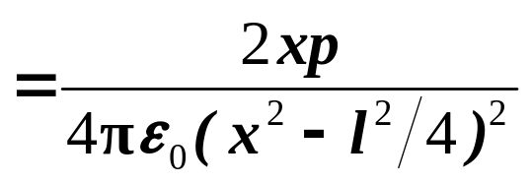

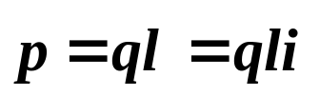
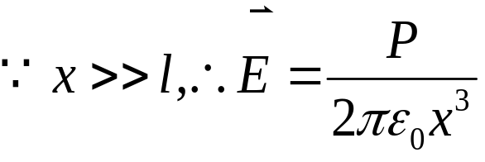
例1
求电偶极子在延长线上和中垂线上一点产生的电场强度。
解
延长线上P 点的电场强度
0
P
x
(电偶极矩)

Slide 5

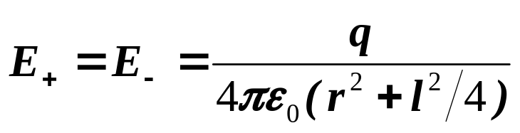




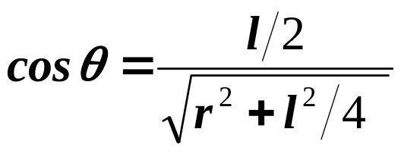



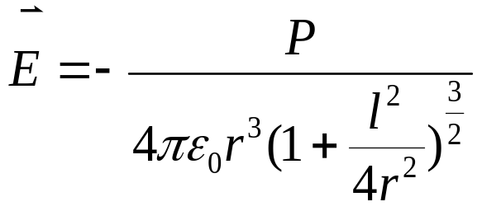
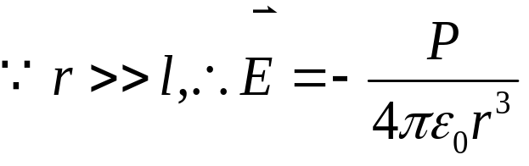
中垂线上P 点的电场强度
P
r

Slide 6


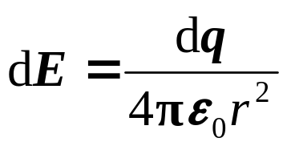
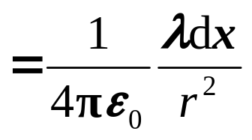



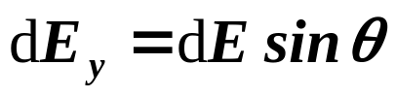
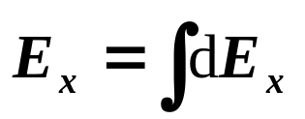
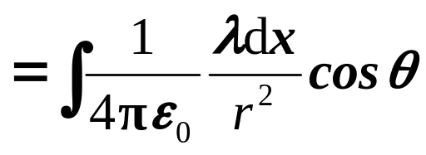
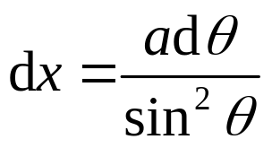


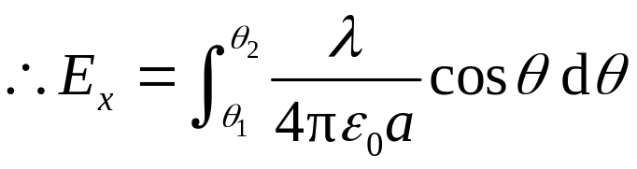
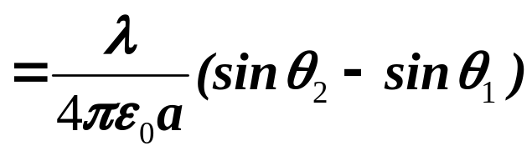
例2
长为L的均匀带电直杆，电荷线密度为λ
求
它在空间一点P 产生的电场强度。(P点到杆的垂直距离为a)
解
电荷元电量
y
电荷元的场强
P
r
a
θ
θ₂
θ₁
0
x
dx
x
dq
由图上的几何关系

Slide 7
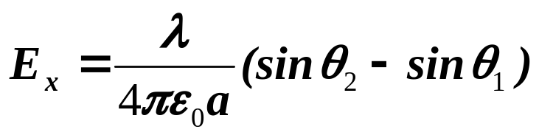
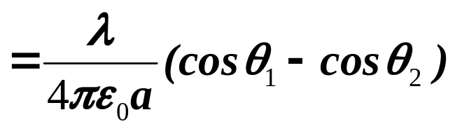
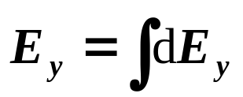

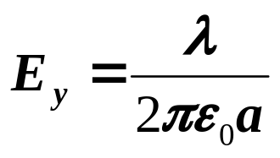


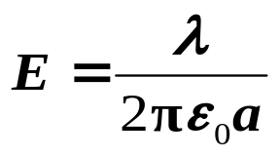
y
P
a
θ₂
θ₁
0
x
讨论
无限长带电直线
P
a
+ + + + + + + + + + + + +

Slide 8


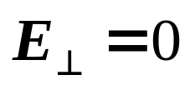

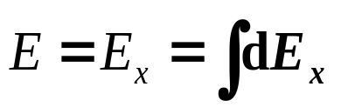
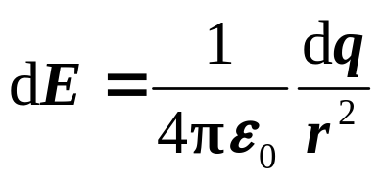
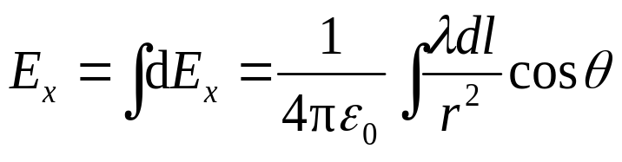
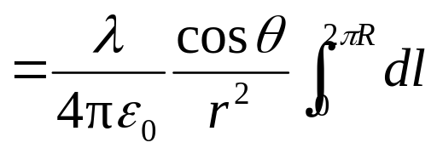
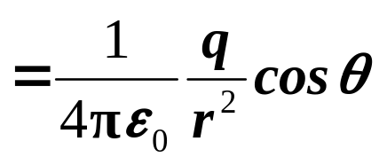
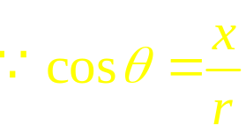

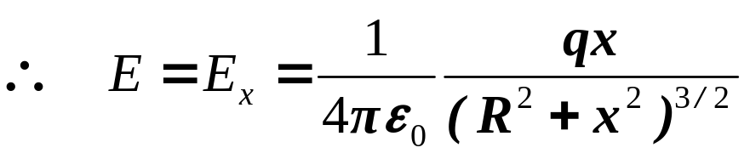
例3
半径为R 的均匀带电细圆环，带电量为q
求
圆环轴线上任一点P 的电场强度
x
解
由于圆环上电荷分布关于x 轴对称
P
所以
θ
r
x
dq′
R
O
dq=λdl

Slide 9
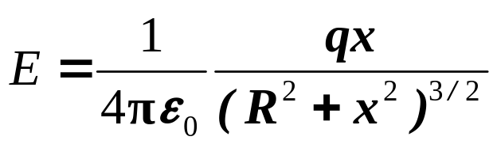


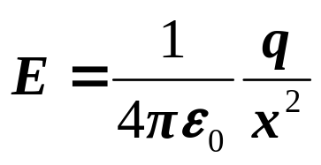
x
讨论
P
θ
x
(1) 当 x = 0时，即在圆环中心处
R
0
(2) 若 x >>R ，则
可以把带电圆环视为一个点电荷

Slide 10
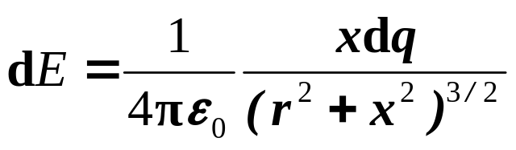

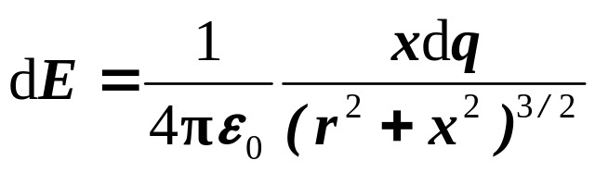

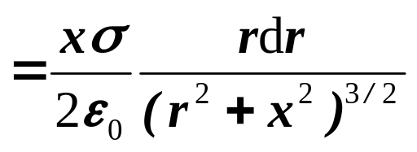
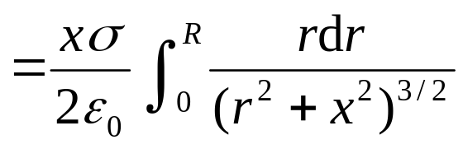
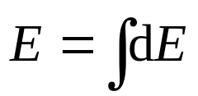
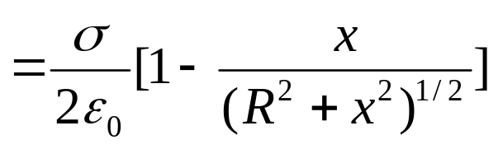
例4
薄圆盘的面密度为σ
细圆环在P点的电场强度
求
在轴线上任一点的电场强度
解
细圆环电量
细圆环在P点的电场强度
x
P
x
圆板在 P 点的电场强度
dr
r
dq
O
R

Slide 11
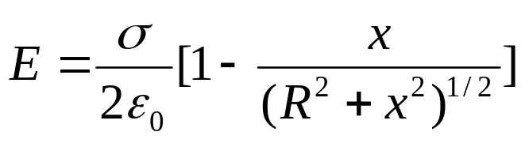

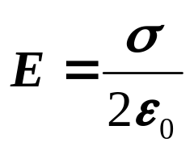
讨论
(1)当R >> x ，圆盘可视为无限大薄板
σ
电场强度垂直带电平面
+
+
+
+
+
+
+
+

Slide 12
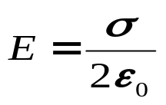







讨论
(1) 当R >> x ，圆板可视为无限大薄板
I
II
III
(2)
E₁
E₁
E₁
E₂
E₂
E₂
+σ
-σ
(3) 补偿法
x
p
O

Slide 13





四、由电场强度求力
例5
已知圆环的半径为R, 带电量为q ，杆的线密度为λ ，长为L
求
杆对圆环的作用力。
解
电荷元
q
圆环在电荷元处的场强
R
L
O
x
x
dx
电荷元受力
杆对圆环的作用力

Slide 14















例6
求电偶极子在均匀电场中受到的力偶矩。
解
+
相对于电偶极子中心的力矩
-
讨论
(1)
力偶矩最大
(2)
力偶矩为零
电偶极子处于稳定平衡
(3)
力偶矩为零
电偶极子处于非稳定平衡

